Slide 1
15
المحاضرة 15 الجزء الثاني من الفصل الخامس جهاز الحواس
العام الدراسي
2024 – 2025
المرحلة الثالثة الدراسة الصباحية والمسائية
مادة تأهيل الإصابات الرياضية
أ.د.حسن هادي الهلالي

Slide 2
تنويه
هذه المحاضرة خاصة بطلبة
المرحلة الثالثة - الدراسة الصباحية –
الشعب A– B ( فقط )
الرجاء لا نسمح بقطع أو استنساخ المحاضرة أو جزء منها أو تدريسها أو إلقائها ونعتبر هذه المحاضرة حقوق شخصية ( ملكية فكرية ) إلى أ.د. حسن هادي الهلالي

Slide 3
تذكير بالمحاضرة السابقة (14)
انتهت المحاضرة السابقة رقم (14)
وصلنا إلى نهاية حاسة الشم
نبدأ المحاضرة رقم (15)
من موضوع حاسة السمع

Slide 4
بسم الله الرحمن الرحيم
الجزء الثاني من الفصل الخامس
( جهاز الحواس )
( The five senses )
محاضرة رقم (15) الجزء الثاني من الفصل الخامس

Slide 5
المحاضرة الخامسة عشر : جهاز الحواس وإصاباته : (الجزء الثاني)
محاور المحاضرة
ثالثاً : حاسة السمع (الأذن) Hearing
مكونات الأذن
أولاً : الأذن الخارجية.
ثانياً : الأذن المتوسطة.
ثالثاً : الأذن الداخلية.
بعض إصابات الأذن Ear Injuries
أولاً. الإذن القرنيبيطية :
ثانياً. جسم غريب في الإذن
رابعاً : حاسة التذوق (اللسان) Sense of taste
بعض إصابات اللسان Tongue Injuries
أولاً : إصابة بلع اللسان Tongue Swallowing
ثانياً : إصابات الفم والأسنان Tooth and mouth Injuries
خامساً : حاسة اللمس (الجلد) Sense of touch

Slide 6
ثالثاً : حاسة السمع (الأذن) Hearing
جهاز السمع (حاسة السمع) Sense of hearing
يقوم جهاز السمع باستقبال الذبذبات الصوتية ( البيانات الصوتية) من البيئة الخارجية
ولذلك أهميته من ناحية ارتباطها بتنمية قدرة المحادثة بين الأشخاص.
الإذن Ear
تُعد الأذن عضوا له تركيبه الخاص وهي جهاز:-
السمع (Hearing)
وتوازن الجسم (Equilibrium).

Slide 7
مكونات الأذن
تتكون الأذن من ثلاث أقسام هي
1. الأذن الخارجية.
2. الأذن المتوسطة.
3. الأذن الداخلية.
وفيما يلي تفصيل عن كل مكون

Slide 8
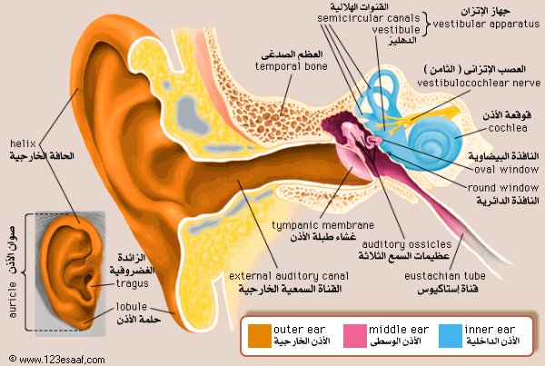
صورة توضح مكونات الاذن الثلاثة

Slide 9
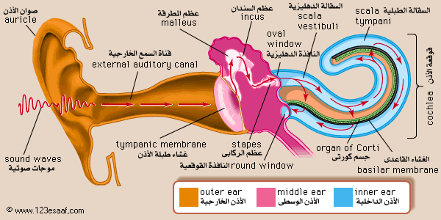
صورة توضح مكونات الاذن الثلاثة

Slide 10
مكونات الأذن / 1. الأذن الخارجية (External ear) :
تتكون الأذن من ثلاث أقسام هي
1. الأذن الخارجية (External ear) : تتألف من
أ. صيوان الأذن (Pinna)
وهو قطعة غضروفية يجمع الموجات الصوتية ويحولها نحو
ب. صماخ الإذن ∗
وهو [ أنبوب ملتوي على شكل حرف S توجد فيه شعيرات وغدد تفرز مادة شمعية لزجة لحماية غشاء الطبلة] الخارجية.
ت. غشاء الطبلة (Tympanic membrane)∗]
غشاء رقيق يفصل ما بين النهاية الداخلية لصماخ الإذن الخارجية وبين الإذن الوسطى يلتصق على سطحه الداخلي مقبض عظم المطرقة].
ج. الغدد الدهنية
يوجد عند الفتحة الخارجية للقناة غدد دهنية وظيفتها إفراز مادة شمعية
يلتصق بها الغبار والجراثيم والأجسام الغريبة حتى لا تتراكم على طبلة الإذن (Ear drum) الواقعة إلى الداخل.

Slide 11
من مكونات الأذن 2. الإذن الوسطى (Middle ear)
وهي تجويف (حجرة) مملوء بالهواء ومبطن بطبقة طلائية تحتوي على ثلاث عظام (Ossicles) تسمى العظيمات السمعية.
سميت بحسب أشكالها وهي مرتبة بحيث تنقل الذبذبات من الغشاء السمعي الخارجي إلى عضو الحقيقي وهو القوقعة (Cochlea) الموجودة في الأذن الداخلية.
وتتصل هذه العظام يبعضها من الخارج إلى الداخل وتسمى.
1. المطرقة (hammer) ويدها تلتصق بالطبلة.
2. ثم السندان (anvil) وهي وسيطة الموقع يتصل جسمها مع رأس المطرقة.
3. ثم الركاب (Stirrup) الذي يتصل رأسه بالسندان وقاعدته بالنافذة البيضوية العائدة للأذن الداخلية.

Slide 12
قناة أوستاكي
يتصل تجويف الإذن الوسطى عن طريق أنبوب أوستاكي (Eustachian tube) بالبلعوم الأنفي وهذه القناة تكون مغلقة غالباً تقوم بمساواة الضغط على الجانب الداخلي للطبلة مع الضغط على الجانب الخارجي
كيف يتم مساواة هذا الضغط؟
يتم ذلك بالابتلاع أو التثاؤب عند اختلال الضغط.

Slide 13
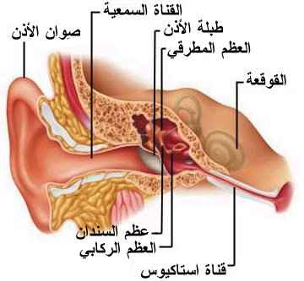
صورة توضح مكونات الأذن ومكان قناة أوستاكي

Slide 14
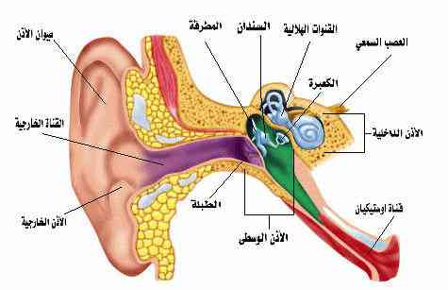
صورة توضح مكونات الأذن

Slide 15
ومن مكونات الإذن 3.الإذن الداخلية (Inner ear)
تتكون الأذن الداخلية من:
1. القوقعة (Cochlea).
2. الدهليز (Vestibule).
3. القنوات الهلالية (Semicircular canals).
وفيما يلي شرح لكل مكونات الأذن الداخلية

Slide 16
ومن مكونات الأذن الخارجية
3. القنوات الهلالية (Semicircular canals) :
وهي عبارة عن ثلاث قنوات تُمتلئ بسائل اللمف الداخلي
وهذه القنوات تأخذ ثلاث اتجاهات مختلفة
إلى أعلى
وإلى الخلف
وإلى الخارج
وعند حركة الرأس يتخلف السائل في احدي القنوات إلى الخلف قليلا وينتج عن ذلك ضغط يؤدي إلي إرسال إشارات عصبية إلى المخ ليمكنه عن طريقها تحديد اتجاه وسرعة تحريك الرأس ويمكن عن طريقها أن يحافظ الإنسان على اتزانه.

Slide 17
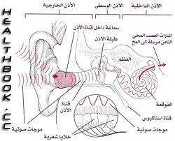

Slide 18
ميكانيكية السمع
يجمع صيوان الإذن الأمواج الصوتية.
ويوجهها نحو القناة السمعية.
فيؤدي ارتطامها بالطبلة إلى اهتزازها اهتزازاً قوياً أو ضعيفاً حسب شدة الصوت.
تنتقل الاهتزازات عبر عظيمات الأذن الوسطى الثلاث التي تحافظ على الميزتين الأساسيتين للصوت (الشدة والتردد).
مع الأخذ بالاعتبار أن وصول الأمواج الصوتية إلى غشاء النافذة البيضوية يكون مصحوباً بتضخيم للاهتزازات يصل إلى 20 مرة.
تؤدي اهتزازات النافذة البيضوية إلى اهتزاز الليمف الخارجي في القناة الدهليزية.
حيث ينقل هذا الاهتزاز إلى منطقة محددة من الغشاء القاعدي فيحركها.
تكملة ميكانيكية السمع

Slide 19
تكملة لموضوع ميكانيكية السمع
وبهذا ينتقل الاهتزاز إلى الليمف الخارجي في القناة الطبلية التي تحرك بدورها غشاء النافذة الدائرية التي تمثل موقعاً لامتصاص طاقة أمواج الصوت إذا تنقلها إلى هواء الإذن الوسطى ثانية.
تتحول الاهتزازات إلى سيلات عصبية ومسار هذه السيلات يحدد المنطقة التي استجابة إلى للصوت مما يمكن الدماغ من إدراك مقدار تردد الصوت.
ينقل العصب الثامن الإحساسات السمعية إلى النواة الزيتونية العليا ومن هناك تنقل الإحساسات إلى الحدبات السفلى في الجانب المقابل للأذن الملتقطة للصوت ومنها إلى النواة الركبية الوسيطية العائدة للمهاد في كل جانب من الدماغ ثم إلى القشرة السمعية في الفص الصدغي.

Slide 20
بعض إصابات الأذن Ear Injuries
أولاً. الإذن القرنيبيطية :
يتعرض صيوان الإذن المتكون من (غضاريف مطاطية مغطاة بالجلد) إلى شدة خارجية في الملاكمة
مما يؤدي إلى نزف بين الغضروف والجلد وتجمع الدم
وبعد التخثر والتليف يَترك ندبة على الصيوان (إذا أهمل علاجه).

Slide 21
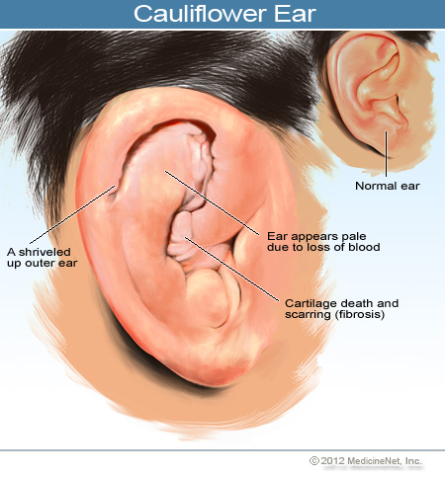
صورة توضح إصابة الإذن القرنبيطية

Slide 22
علاج إصابة الأذن القرنيبيطية Therapeutic
1. كمادات باردة (Cold compress)
لمدة نصف ساعة على المنطقة المصابة.
2. سحب التجمع الدموي بواسطة إبرة معقمة (Injection) لمدة أسبوع أو أكثر.

Slide 23
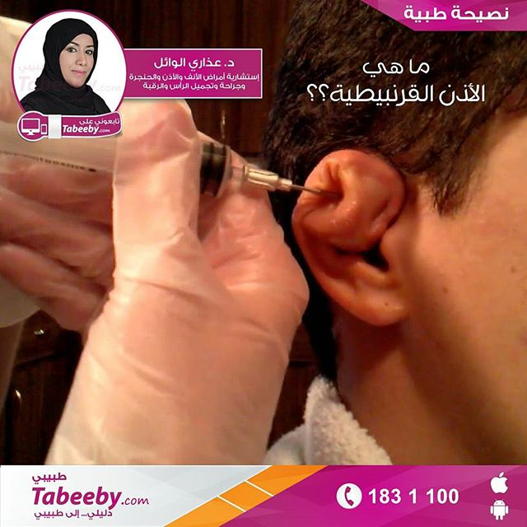
صورة توضح علاج إصابة الإذن القرنبيطية

Slide 24
ثانياً. جسم غريب في الإذن
وتشمل دخول الحشرات أو أي جسم آخر.
العلاج Therapeutic
ميلان جهة الإذن المصابة للسماح بخروج الجسم.
في حالة فشل هذه الطريقة (تُغسل الإذن بماء دافئ لإزالة الجسم الغريب).

Slide 25
انتهت حاسة السمع
الأن نبدأ حاسة التذوق

Slide 26
رابعاً : حاسة التذوق (اللسان) Sense of taste
توجد مستقبلات الذوق على كل من:-
- اللسان
- وسقف الحلق
- والبلعوم.
فعلى سطح اللسان مغطى بنتوءات وتختلف هذه الحلمات في تخصصاتها حيث أن لكل منها تذوق معين
فمنها ما هو مسئول عن تذوق المذاق الحلو
والبعض الآخر عن المذاق المر أو الحاذق أو السكري وغيرها من خلال الأعصاب الموجودة في الحلمات إلى مركز التذوق المخ.

Slide 27
ميكانيكية التذوق
لتذوق مادة معينة يجب أن تكون تلك المادة:-
- مذابة في السائل المغطي لسطح اللسان (اللعاب) حتى تتمكن من الدخول في ثقوب التذوق والارتباط بالمستقبلات الذوقية.
- تحتوي الشعيرات الذوقية على مستقبلات تستجيب لأربعة أنواع رئيسة من المواد الكيميائية تمثل أنماط التذوق الأربعة (الحلوة و المالحة و الحامضة و المرة) ،
تكملة ميكانيكية التذوق

Slide 28
تكملة ميكانيكية التذوق
ينقل العصب السابع الإحساسات الذوقية من براعم الذوق في مقدمة اللسان
وينقل العصب التاسع الإحساسات في مؤخرة اللسان
والعصب العاشر ينقل الإحساسات من البلعوم وسقف الحلق
وهكذا تصل الإحساسات الذوقية تصل إلى النواة الذوقية (Gustatory nucleus) أو النواة المعزولة (Solitary nucleus) في جذع الدماغ ومن ثم إلى المنطقة الحسية التذوقية في قشرة الدماغ
يجري تذوق المواد الحلوة في مقدمة اللسان
والمرة في مؤخرته
والحامضة والمالحة عند جانبي اللسان.

Slide 29
بعض إصابات اللسان Tongue Injuries
1. بلع اللسان
Tongue Swallowing
2. إصابات الفم والأسنان
Tooth and mouthInjuries

Slide 30
أولاً . بلع اللسان Tongue Swallowing
ان تسمية بلع لسانه تسمية خاطئة، لان الانسان لا يمكن ان يبلع لسانه لأن عضلات اللسان مرتبطة بالفك السفلي ولا يمكن ان تنفصل ويتم بلعة كما يبلع الطعام .
تحدث : هذه الحالة بين فترة واخرى لدى اللاعبين في التدريب او المباريات ونتيجة الاحتكاك بين اللاعبين وفي الألعاب مثل كرة القدم او السلة او اليد او الملاكمة وغيرها من الالعاب.
تكملة

Slide 31
تكملة : تعريف الإصابة
وقد تحدث هذه الحالة ايضاً للأشخاص في البيت او في الشارع، عندما يفقد الإنسان الوعي، يرتخي الجسم كله، بما فيها الفك واللسان ولسان المزمار (Epiglottis) ، فتسقط قاعدة اللسان في مجرى الهواء.
تعريف الإصابة :
هي حالة انقلاب اللسان للداخل فيوقف عمل لسان المزمار (Epiglottis) ويسد اللسان المجري الهوائي (القصبة الهوائية).

Slide 32
أسباب الإصابة : من أسباب الإصابة العوامل الخارجية والعوامل الداخلية.
أولا : العوامل الخارجية
الاحتكاك بين اللاعبين : الاحتكاك والتصادم بين اللاعبين بالراس أو اصطدام الراس بعمود الهدف أو باي أداة أخرى.
السقوط على الراس او الرقبة.
الضربة القوية على الفك السفلي أو ضربة قوية مباشرة للعنق (الحنجرة) بقبضة أو بمرفق المنافس.
السقوط من الدراجة بدون لبس واقية الراس وغيرها من الاصابات.
الحوادث قد تحدث أن تدخل أداة بقوة داخل الفم وتقلب اللسان ويرجع للخلف فيغلق مجرى التنفس.

Slide 33
ثانياً : العوامل الداخلية : المسببة لإصابة بلع اللسان
الرجفان الأذيني أو قصور في الدورة الدموية :
يعني حدوث تسارع وعدم انتظام معدل ضربات القلب حيث ينقبض الاذينان بشكل غير منتظم وغير متناسق مع البطينين وعادة ما تكون هذه الحالة مصحوبة بالشعور بضربات القلب القوية وضيق في التنفس وضعف عام في الجسم وانخفاض القدرة على تزويد الجسم بالدم والاوكسجين .
تكملة / ثانياً : العوامل الداخلية : المسببة لإصابة بلع اللسان...

Slide 34
تكملة / ثانياً : العوامل الداخلية : المسببة لإصابة بلع اللسان
من مضاعفات الرجفان الاذيني :
حدوث النوبات الدماغية حيث يمكن ان تسبب الانقباضات السريعة وغير المنتظمة في الاذينين ضخاً غير منتظم للدم في الاذينين، وهو ما يشكل بيئة خصبة لنشوء الجلطات الدموية (التخثرات)، يمكن كذلك ان تخرج هذه الجلطات من القلب وتذهب لتسد اوعية دموية في الدماغ ويحدث الاغماء فيفقد الشخص الوعي فيرتخي الجسم بالكامل ومنها ارتخاء عضلة الفك وعضلة اللسان ونتيجة هذا الارتخاء تنزل قاعدة اللسان القريبة من مجرى التنفس للأسفل فتغلق المجرى التنفسي للاعب وتمنع دخول الهواء الى الرئتين.
هبوط نسبة السكر بالدم : بشكل كبير تحدث غيبوبة للرياضي أو الشخص المصاب تؤدي الى فقدان الوعي والسقوط وقد يحدث بلع اللسان.
اختلال عنصر الصوديوم والبوتاسيوم في الدم : لدى الرياضي فيؤدي الى فقدان الوعي والسقوط وقد يحدث بلع اللسان.

Slide 35
ميكانيكية حدوث إصابة بلع اللسان
ان الاصابات التي تحدث بالملاعب نتيجة العوامل الخارجية تؤدي الى:-
ارتجاج بالمخ وخلل في وظائف الجهاز العصبي واختلال بأرسال الايعازات العصبية والشحنات الكهربائية وقد تحدث تشنجات عضلية عصبية، فيفقد الشخص الوعي ويغمى علية فترتخي عضلات الجسم بالكامل ومنها ارتخاء عضلة الفك وعضلة اللسان ولسان المزمار، ونتيجة هذا الارتخاء ترجع قاعدة اللسان القريبة من مجرى التنفس للخلف نحو مجرى التنفس بحوالي (3 سم) فتغلق مجرى التنفس للاعب وتمنع دخول الاوكسجين الى الرئتين، علما ان الاجهزة الوظيفية وخلايا الدماغ والقلب والرئتين لا يمكن لها ان تعمل بشكل طبيعي بغياب الاوكسجين لأكثر من (3-4 دقائق) لان العديد من خلايا الدماغ سوف تموت وتتعطل وظائفها الضرورية للجسم ، كما إن لسان المزمار ايضاً يحدث فيه ارتخاء وبالتالي زيادة مساحة الغلق لمجرى التنفس.

Slide 36
التشخيص المبكر لحالة بلع اللسان (Early diagnosis)
عند مشاهدة سقوط اللاعب على الأرض ولم يتحرك هذا يعني إن اللاعب في حالة اغماء وفقد وعيه وقد يكون يشخص أنها حالة بلع اللسان، مما يتطلب تدخل أقرب شخص منة سواء كان لاعب او حكم أو مسعف لفتح مجرى الهواء المغلق من قبل قاعدة اللسان قبل اجراء اي اسعاف اخر.

Slide 37
الإسعافات الأولية لحالة بلع اللسان
إن هذه الإصابة تعد من اخطر الاصابات في الملاعب وإن لم يتم اسعافها فوراً وخلال ثواني قليلة أو دقائق قليلة فان المصاب سوف يكون عرضة لتوقف قلبه والرئتين ثم يفقد حياته بسبب توقف التنفس ونقص الاوكسجين بالجسم.
ان يكون المسعف على معرفة بكيفية انقاذ اللاعب ومدركاً لما يفعل وان لا ينفعل ويفقد تركيزه بل يجب ان يتصرف بهدوء ويتخذ الإجراءات السليمة لإسعاف المصاب.
يجب عدم التجمع حول اللاعب وارباك وتعطيل عمل المسعفين.
تجنب إدخال اليد لسحب اللسان لأن عضلة اللسان قوية ثم إن اللعاب لا يساعد على مسك اللسان.
يكون وضع المصاب بحالة الاستلقاء على الظهر من اجل فتح المجرى التنفسي لدخول الهواء.
يقوم المسعف بإمالة راس المصاب للخلف من خلال وضع يد المسعف على جبهة المصاب واليد الاخرى تحت الفك السفلي للمصاب لدفع ورفع الذقن إلى اعلى مستوى وتحريك الفك للأعلى لفتح مجرى التنفس وإرجاع قاعدة اللسان الى وضعها الطبيعي فينفتح مجرى التنفس مع ميل اللسان للجانب لكي لا يرجع للخلف وحتى يبقى مجرى الهواء مفتوحا .
اذا كان هذا الاجراء لم ينجح اي أن قاعدة اللسان بقيت في وضعها مغلقة لمجرى التنفس على المسعف ان يدخل اصبعي السبابة والوسط على شكل حرف (6) او ما يسمى بالخطاف ويسحب اللسان لخارج الفم لفتح مجرى التنفس.
أما الاجراء الطبي السليم : نكمل ...

Slide 38
أما الاجراء الطبي السليم لإسعاف حالة بلع اللسان
هو ان تتوفر في محتويات حقيبة الإسعاف الفوري للإصابات الرياضية أداة تسمى :
المُسَلك الهوائي الفموي البلعومي (Oropharyngeal Airway – StatPearls )
تستخدم في إبعاد اللسان عن الجزء الخلفي من الحلق أو إخراج مواد صلبة عالقة في الفم أو الأنف والتي تسد مجرى الهواء.
توفير سيارة الاسعاف او في المستشفى يعمل للمصاب انعاش قلبي رئوي وصدمات كهربائية اذا استوجب الامر.
ماهي أداة : المُسَلك الهوائي الفموي البلعومي (Oropharyngeal Airway – StatPearls ) نوضحها...

Slide 39
أداة الإسعافات المُسَلك الهوائي الفموي البلعومي (Oropharyngeal Airway – StatPearls)
هو جهاز طبي ملحق مجرى الهواء ويستخدم للحفاظ على المسلك الهوائي مفتوحًا. ويحقق ذلك بمنع اللسان من تغطية لسان المزمار الذي يمكنه منع الإنسان من التنفس. عندما يكون الإنسان في حالة من اللاوعي، ترتخي العضلات في فكه مما يسمح للسان بسد المسلك الهوائي.
هذه الأداة تأتي بأشكال مختلفة والشكل المنحني (Curved) منها يناسب الشكل الهندسي الطبيعي لتجويف الفم والحنجرة بحيث يمكن استخدامه بفاعلية في إبعاد اللسان عن الجزء الخلفي من الحلق (الحنجرة) وهذه الأداة بسيطة التكاليف لكن يحتاج المعالج التدريب على استخدامها بطريقة صحيحة
إذا هذا الاجراء لم ينجح ايضا يجب ادخال انبوب للتنفس بتحريك قاعدة اللسان قليلا ويدخل الانبوب الى البلعوم والقصبة الهوائية لدخول الهواء من الخارج للداخل عبر الانبوب ثم ينقل اللاعب للمستشفى فوراً .

Slide 40
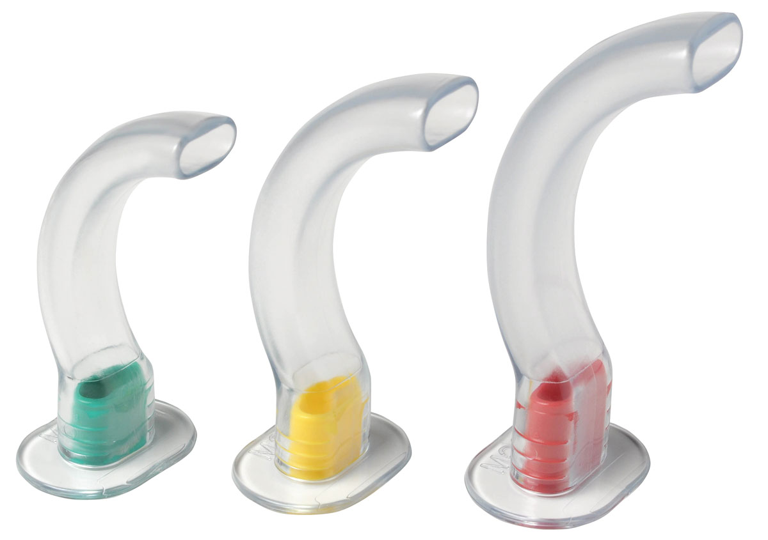
أداة الإسعافات المُسَلك الهوائي الفموي البلعومي (Oropharyngeal Airway – StatPearls)

Slide 41
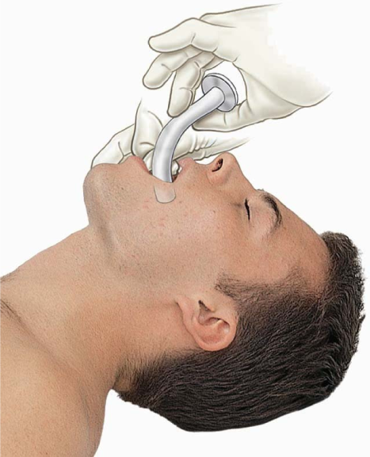
أداة الإسعافات المُسَلك الهوائي الفموي البلعومي (Oropharyngeal Airway – StatPearls)

Slide 42
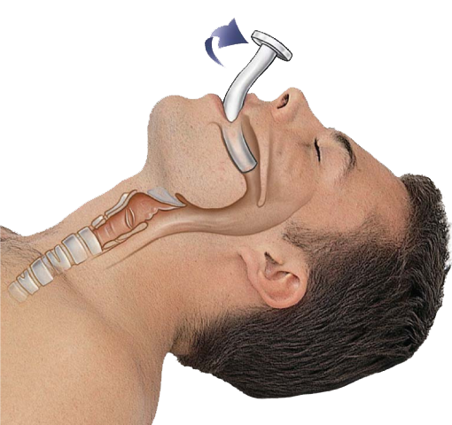
أداة الإسعافات المُسَلك الهوائي الفموي البلعومي (Oropharyngeal Airway – StatPearls)

Slide 43
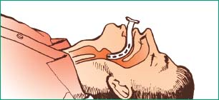
أداة الإسعافات المُسَلك الهوائي الفموي البلعومي (Oropharyngeal Airway – StatPearls)

Slide 44
2. إصابات الفم والأسنان
الفم : وهو تجويف محصور بين الشفتين والخدود وبداخله اللسان (عضو عضلي) ويحتوي الفم اثنان وثلاثون سناً في الفكين.
تحدث إصابات الفم والأسنان بسبب
شدة خارجية على
الخد (الوجنة (cheek
أو الشفتين (lip)
مما يحدث تمزق اللسان (tongue) ونزف شديد.

Slide 45
العلاج لإصابة الفم والأسنان Therapeutic
ـ في جروح الفم يتم خياطة الجرح (Suture) إذا كان عميقاً وكبيراً.
ـ أما إصابة الأسنان التي تحدث في الأنشطة الرياضية فتحول إلى طبيب الأسنان (Dentist)ويصار إلى فحص شعاعي(X-Ray) في حالة كسر الأسنان وتطايرها.

Slide 46
انتهت حاسة التذوق
نبدأ بحاسة اللمس

Slide 47
خامساً : حاسة اللمس Sense of touch(الجلد)
يقوم الجلد في الجسم بعدة وظائف تشمل إفراز العرق لحفظ حرارة الجسم ووقاية العضلات وأعضاء الجسم وإضافة لذلك فانه يعد من أعضاء الإحساس الهامة حيث يوجد به أنواع كثيرة ومختلفة وتسمى أعضاء الاستقبال الجلدية (Cutaneous Receptor Organs) وكل من هذه الأعضاء خاص بالإحساس بنوع واحد فقط للاستثارة وهذه الإحساسات تشمل الإحساس باللمس والبرودة والحرارة والضغط والألم.
(وسنذكر بعض إصابات الجلد في الفصل السادس القادم).

Slide 48
انتهت المحاضرة (15)
جهاز الحواس وإصاباته
( الجزء الثاني والاخير)
أ.د. حسن هادي الهلالي
الجامعة المستنصرية – كلية التربية البدنية وعلوم الرياضة

